Slide 1
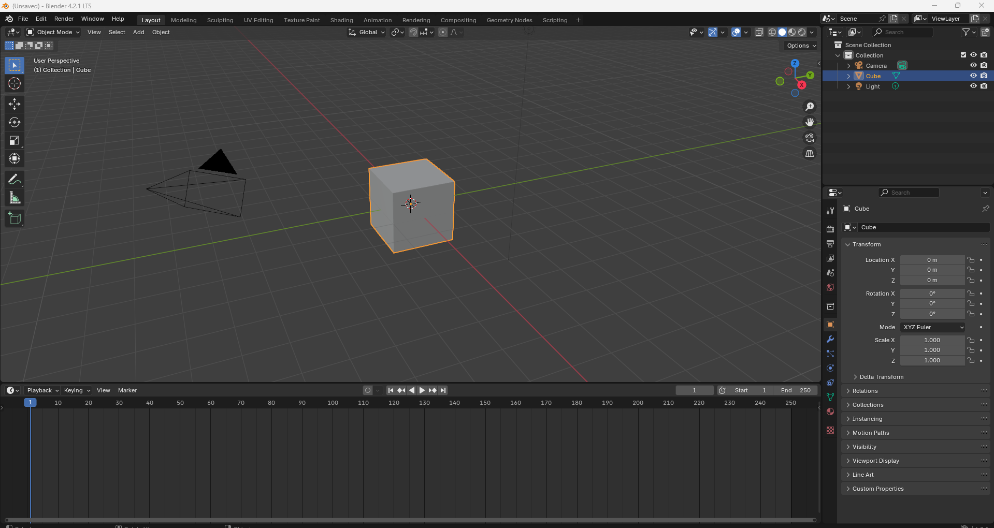
画面説明
画面について説明します。

Slide 2
画面説明
赤い部分はメインの編集画面です。
画像を変形したり、増やしたりします。

Slide 3
画面説明
緑の部分は配置されたオブジェクトの一覧になります。
画像だけでなくカメラやライトなども置いたりできます。

Slide 4
画面説明
青い部分は画像を詳細に加工するための設定をします。
左右対称にしたり、色をつけたりなど、様々なことができます。

Slide 5
画面説明
黄色の部分はアニメーション編集画面になります。
歩行やジャンプの動きを編集したりします。

